Slide 1
Первый Московский Государственный Медицинский Университет им, И.М.Сеченова
Университетская клиническая больница №2
КЛИНИКА ПРОПЕДЕВТИКИ ВНУТРЕННИХ БОЛЕЗНЕЙ ГАСТРОЭНТЕРОЛОГИИ И ГЕПАТОЛОГИИ им. В.Х.ВАСИЛЕНКО
Лекарственный гепатит
Арсанукаева Р.С., Ондос Ш.А., Жаркова М.С.,Ивашкин В.Т

Slide 2
Жалобы при поступлении:
Пациент Б., 51 лет.
Боль в эпигастральной области
Желтушность кожи
Интенсивный кожный зуд
Обесцвеченный стул, потемнение мочи
Вздутие живота
Бессонница

Slide 3
Анамнез заболевания
УЗИ: гепатомегалия
Цефтриаксон – 3г, в течение 3-х дней
через 3 дня
КТ: расширение сосудов
портальной системы
желтушность кожи.
кожный зуд
боли в пр.подреберье
слабость
общ. билирубин -525 мкмоль/л
прям. илируб – 403мкмоль/л
АСТ – 53Ед/л,АЛТ - 75Ед/л
альбумин -29.8 г/л
АСТ – 69 Ед/л
АЛТ - 185 Ед/л
ЩФ – 313 Ед/л
HBsAg, HCV - отриц.
АМА, АNA ANCA, альфа – фетопротеин – отриц.
Рожистая инфекция
ДЗ: острый токсический гепатит, высокой степени активности с синдромом холестаза
Гептрал – 400мг
Урсофальк 250 мг
ИРКБ
по месту жит.
ноябрь 2015г
ГКБ№ 2, г. Ставрополь
октябрь
2015г

Slide 4
Общ билируб – 559.2 мкмоль/л
Прям. Билируб – 389.4 мкмоль/л
Холестерин – 8.42 ммоль/л
АСТ – 75, АЛТ – 112 Ед/л
ЩФ – 596 Ед/л. ПИ – 48%
Желчные кислоты – 262.1 umol/l
УКБ№2
Желтушность
кожи
КТ: увеличение размеров печени. Синдром портальной гипертензии.
Потемнение
мочи
-20кг
Диф.диагноз:
Лекарственный гепатит
Первичный билиарный цирроз
Первичный склерозирующий холангит
Холангиоцеллюлярная карцинома
Обесцвеченный
кал
Боль в эпигастрии
Адеметионин в/в, урсосан, гепамерц, сеансы плазмафереза №10
ноябрь 2015г
УКБ №2
2016г
январь

Slide 5
Анамнез жизни
Родился в 1965г, г. Назрань
Рос и развивался соответственно возрасту
Профессиональная деятельность – предприниматель
Женат, 6 детей
Аллергологический анамнез – не отягощен
Семейный анамнез: отец – 82г (здоров); мать – 45 ( умерла от ОНМК)

Slide 6
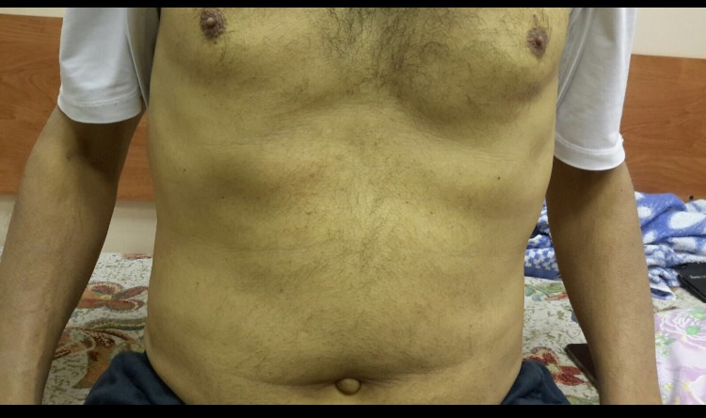
Данные объективного осмотра
Состояние средней тяжести, сознание ясное
Рост-195см, вес-98 кг, ИМТ=24кг/м2, t тела-36.8
Кожные покровы желто-лимонного цвета, расчесы, отеков нет, периферические лимфоузлы не пальпируются
ЧДД-17 в минуту. Дыхание везикулярное, хрипов нет
Тоны сердца ясные, ритмичные, ЧСС 72 в минуту. АД 150 и 90 мм рт. ст.
Живот мягкий, чувствительный в эпигастрии
Печень по срединноключичной линии по краю реберной дуги
Селезенка не пальпируется

Slide 7
Предварительный диагноз
Основное:
Лекарственный гепатит, холестатическая форма
Сопутствующие :
ГЭРБ: недостаточность кардии, эрозивный рефлюкс-эзофагит
Язвенная болезнь 12перстной кишки, стадия рубцевания

Slide 8
Лабораторные методы исследования
 |  | N
Лейкоциты | 5.1х 10⁹/л | 4.0-11.0х10⁹/л
Эритроциты | 4.22х10¹²/л | 3.8-6.1х10¹²/л
Гемоглобин | 124 г/л | 117-180г/л
Гематокрит | 35.0% | 35-52%
Тромбоциты | 209х 10⁹/л | 150-450г/л
Нейтрофилы | 49.2% | 45-72%
Лимфоциты | 36.4% | 18-44%
Моноциты | 7.5% | 2-10%
Эозинофилы | 4.5% | 0-5%
СОЭ | 32мм/ч | 10-25мм/ч
Цвет.показ. | 0,87 | 0,83-1,05
 |  | N
Белок общий | 66.4/л | 57-82г/л
Альбумин | 40.7г/л | 32-48г/л
Глюкоза | 4.5ммоль/л | 4.1-5.9ммоль/л
Креатинин | 0.83мг/дл | 0.5-1.3 мг/дл
Билир.общий | 150.4мкмоль/л | 3.0-21.0 мкмоль/л
Билир.прям. | 134.1мкмоль/л | 0-5 мкмоль/л
Натрий | 142ммоль/л | 132-150 ммоль/л
Калий | 4.5ммоль/л | 3.5-5.5 ммоль/л
АСТ | 51ед/л | 0-34 ед/л
АЛТ | 72ед/л | 5-49 ед/л
холестерин | 7.02ммоль/л | 0-5.2ммоль/л
железо | 14.5мкмоль/л | 9-30ммоль/л
ЩФ | 518ед/л | 70-360ед/л
ГГТ | 25ед/л | 5-61ед/л

Slide 9
Электрофорез белков
 |  | N
Альбумин | 56.7% | 55.8-66.1%
альфа1 | 5.2% | 2.9-4.9%
альфа2 | 11.3% | 7.1-11.8%
бета1 | 12.4% | 7.9-13.7%
гамма | 14.4% | 11.1-18.8%
Иммуноглобулины
Вирусные маркеры
 |  | N
IgA | 1.46 г/л | 0.7-4г/л
IgM | 0.75г/л | 0.4-2.3г/л
IgG | 10.44г/л | 7-16г/л
HBsAg – отр., HCV Ab – отр. Антитела к ВИЧ : не обнаружено. КСР на сифилис: РПР, ИФА отриц.

Slide 10
Коагулограмма
Анализ мочи
 |  | N
Фибриноген | 4.53г/л | 1.8-4г/л
АЧТВ | 1.06 | 075-1.25
% процент протромбина по Квику | 100% | 70-130%
МНО | 1.00 | 0.90-1.16
Тромбиновое время | 17.50 сек | 14-21 сек
цвет | насыщенно-желтый
рН | 6
удельный вес | 1018
прозрачность | неполная
белок | нет
сахар | нет
ацетон | нет
желчные пегменты | Положит.
уробилин | Выше нормы
эпителиальные клетки переход. | немного
лейкоциты | 0-0-1 в п/з
эритроциты | ед в п/зр
слизь | умер.количество
бактерии | немного
Желчные кислоты 26.1 umol/L (N 2.0-10.0umol/L)

Slide 11
РХПГ
МР холангиография
Расположение протоков обычное, видимые сегментарные протоки расположены обычно, без признаков расширения и деформации, общий печеночный проток 5 мм, холедох не более 4,5 мм, расположен обычно, дополнительных образований нет. Желчный пузырь не дифференцируется.
Заключение: МР –картина желчевыводящих протоков в пределах нормы.
Контрастирование внутри и внепеченочных протоков, гепатикохоледоха не изменено. Желчный пузырь обычной формы и положения. Главный панкреатический проток без особенностей.
Заключение: Органической патологии не выявлено.

Slide 12
УЗИ ОБП
Печень: Контуры четкие неровные. Размеры увеличены, левая доля ( по средней линии живота 75 х 102 мм(норма до 60 х100),правая доля по среднеключичной линии)174 х 180мм(норма до 125х145).Эхогенность повышена. Эхоструктура выраженно диффузно неоднородная. Сосудистый рисунок: уплотнен.Печеночные вены не расширены, диаметром 7-8мм.Очаговые образования не
Желчный пузырь: Размер средний,90 х 34мм,форма-с перестяжками в шейке. Толщина стенки увеличена, 3.8мм.Эхогенность стенки повышена, эхоструктура однородная. Пристеночные образования не выявлены.В просвете аморфный осадок.
Внутрипеченочные желчные протоки: расширены до 2.3 мм. Гепатикохоледох: не расширен,4мм,просвет его однородный, анэхогенный.
Поджелудочная железа: Контуры нечеткие ровные.Размеры увеличены.,головка 32 мм.,тело 14мм.,хвост 26мм.Эхогенность повышена, с признаками липоматоза, эхоструктура диффузно-неоднородная.Главный панкреатический проток не расширен.
Вены портальной системы:ствол портальной вены-диаметр 14 мм(норма до 13мм)Селезеночная вена- диаметр в области тела поджелудочной железы 10мм(норма до 8мм),у ворот селезенки 8.6мм.
Селезенка:Размеры увеличены,140х59мм.,эхоструктура обычная,очаговые изменения отсутствуют.Свободная жидкость в брюшной полости и полости малого таза не определяется.
Правая почка:положение ниже типичного.Контуры четкие ровные.Размер не увеличен,115х40мм.Паренхима-эхогенность нормальная,толщина 13мм.Синус-эхогенность нормальная.Полостная система не расширена.Очаговые изменения отсутствуют.Кортико-медуллярная дифференцировка сохранена.
Левая почка: положение ниже типичного. Контуры четкие ровные.Размер не увеличен,115х54мм.Паренхима=эхогенность нормальная, толщина 12мм.Синус-эхогенность нормальная.Полостная система не расширена.Очаговые изменения отсутствуют. Кортико-медуллярная дифференцировка сохранена.
Заключение: УЗ-признаки неровности контуров,увеличения и выраженных диффузных изменений ткани печени, расширения воротной вены и внутрипеченочных желчных протоков,увеличения и диффузных изменений ткани поджелудочной железы по типу липоматоза; утолщения стенок, деформации и осадка желчного пузыря, спленомегалии с расширением селезеночной вены.

Slide 13
ЭГДС
Пищевод проходим, слизистая его желтушна, гиперемирована, отечна в дистальном отделе, где видны продольные нитевидные эрозии по периметру, зубчатая линия сглажена с рубцовыми изменениями. Кардия не смыкается, формируется грыжевая полость.
Желудок: Слизистая неравномерно гиперемирована, отечная с желтушным оттенком. Угол желудка не изменен. Привратник свободно проходим.
Луковица 12 перстной кишки рубцово - деформирована. По задней стенке язвы с признаками рубцевания, дно чистое, до 0,1см. Слизистая 12перстной кишки чистая, гиперемирована. Область БДС без видимой патологии, пассаж желчи не нарушен.
Заключение: рубцово-язвенная деформация луковицы 12 перстной кишки. Хроническая язва луковицы 12 перстной кишки в стадии рубцевания, бульбит, дуоденит. Рефлюксный эзофагит с эрозиями в дистальном отделе. Недостаточность кардии.

Slide 14
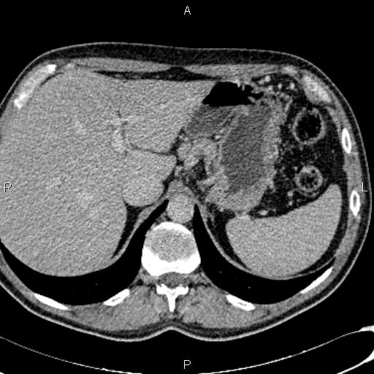
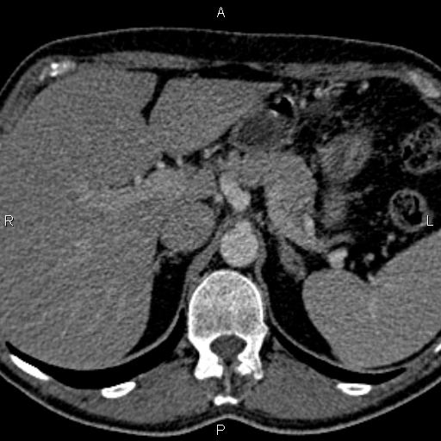
КТ органов брюшной полости

Slide 15
Клинический диагноз
Основное:
Лекарственный гепатит по типу идиосинкразии, тяжелого течения, холестатическая форма.
Осложнение: Печеночная недостаточность: гипокоагуляция.
Сопутствующие:
ГЭРБ: недостаточность кардии, эрозивный рефлюкс-эзофагит. Хроническая язва луковицы 12 п кишки в ст. рубцевания, эрозивный дуоденит.

Slide 16
Проводилось лечение
Гептрал -400 мг х 3 р/д
Урсосан 500мг х 3 р/д
Нольпаза 20 мг х р/д
Маалокс 1 пак х 3 р/д
Ремаксол – 400 мл
Сеансы плазмафереза
Заключение:
На фоне проводимой терапии достигнут клинический эффект(болевой синдром купирован, кожный зуд уменьшился, желтуха уменьшилась), уровень билирубина существенно снизился.

